Slide 1
Teritorijas plānojumu piemērošana lēmumu pieņemšanā:
Valsts meža dienesta pieredze un izaicinājumi
Ieva Zadeika
Valsts meža dienests
Meža resursu pārvaldības departaments
Meža un vides aizsardzības daļa
2026.gada 6.maijs

Slide 2
Teritorijas plānojumu pielietojums VMD darbā
VMD funkcijas:
savas kompetences ietvaros uzrauga meža apsaimniekošanu un izmantošanu reglamentējošo normatīvo aktu ievērošanu
...
tai skaitā:
izsniedz apliecinājumus koku ciršanai — VMD izsniegts dokuments, kas apliecina konkrētas plānotās darbības likumību un ir uzskatāms par šīs darbības atļauju;
kārto Meža valsts reģistru;
aprēķina kompensācijas apmēru atmežošanas gadījumā;
piedalās ES atbalsta pasākumu administrēšanā;
...

Slide 3
Teritorijas plānojumu pielietojums VMD darbā
Iestādei saistoša šāda ārējo normatīvo aktu juridiskā spēka hierarhija:
1) Satversme;
2) likums;
3) Ministru kabineta noteikumi;
4) pašvaldību saistošie noteikumi.
Meža likums
2.pants
(5) Meža apsaimniekošana nedrīkst būt pretrunā ar teritorijas attīstības plānošanas dokumentu prasībām.

Slide 4
Teritoriju plānojumu normu piemērošanas problēmas: m/s darbības būtiski ierobežojumi
Kailcirtes aizliegums ciemos un dažādās funkcionālajās zonās
Piemēri:
«Mežu teritorija pilsētās un ciemos (M1) – Teritorijā nav atļauta kailcirte»
«Savrupmāju apbūves teritorija (DzS8), Dabas un apstādījumu teritorija (DA5), Mežu teritorija (M1) – nav atļauta kailcirte»
«Visā teritorijā apdzīvotās vietās aizliegta kailcirte»
= ZM, VARAM : neatbilst augstākstāvošiem normatīvajiem aktiem
Notes:
PAMATĀ STĀSTA ZM. Joma, kur VMD savā praksē ir visasāk saskāries ar TP noteikto, ir ciršanas ierobežojumi. No vienas puses – VMD ir jāievēro TP, no otras – ministriju skaidrojumi par Meža likuma piemērošanu. Esam gan tiesājušies ar meža īpašniekiem, gan nonākuši konfliktā ar pašvaldībām. Tādēļ, lai turpmāk izvairītos no šādām situācijām, vairāķkārt esam šo problēmu aktualizējuši, lai panāktu vienādu izpratni un risinājumu turpmāk.

Slide 5
Teritoriju plānojumu normu piemērošanas problēmas - atmežošana
Atmežošana
MK noteikumi Nr. 889 «Noteikumi par atmežošanas ...»:
2.¹ Ja paredzams, ka pēc atmežošanas pāri paliekošā meža platība vienā zemes vienībā ir mazāka par 0,5 hektāriem, kompensācija aprēķināma un zemes lietošanas veids maināms visai meža platībai!!!
Piemērs:
«...Atmežošana atļauta tikai zem ēkām un citām būvēm, iekšpagalmiem un piebraucamajiem ceļiem. Pārējā zemes vienības daļa saglabājama kā meža zeme...»
= neatbilst augstākstāvošiem normatīvajiem aktiem
Notes:
PAMATĀ STĀSTA ZM

Slide 6
Teritoriju plānojumu normu piemērošanas problēmas – ainaviskie elementi (1)
Ainaviskie elementi – ainaviski vērtīga teritorija, ainavisks ceļš, augstvērtīgs skatu punkts
1) Vispārīgas prasības – neskaidras, neadministrējamas
Piemēram:
- Aizliegta jebkura saimnieciskā darbība, kas samazina ainavas kultūrvēsturisko, ekoloģisko un vizuālo vērtību. Pēc iespējas saglabā un uztur vēsturiski izveidojušos lauksaimniecības zemju un meža teritoriju proporciju, nodrošinot mozaīkveida ainavas raksturu ...
- Ainaviski vērtīgajās teritorijās nav pieļaujamas tādas darbības, kas rada būtiskas ainavas struktūras izmaiņas
Notes:
Tālāk pieskaršos vairākiem aspektiem topošo teritoriju plānojumos, kas mūsu skatījumā var radīt neskaidrības TP piemērošanā gan VMD, gan jebkuram citam lietotājam. Ainavu politikas jautājumi skarti jau iepriekšējos TP, bet, šķiet, ka tagad tiem pievērsta vēl lielāka uzmanība – novērtējam.

Slide 7
Teritoriju plānojumu normu piemērošanas problēmas – ainaviskie elementi (2)
2) Prasība pēc papildus ainavu izvērtēšanas dokumenta bez skaidras iesaistīto pušu rīcības
Piemēram:
«Pirms apmežošanas vai mežizstrādes izstrādāt ainavu dizaina plānu»
«Veicot jebkādas ainavas struktūras izmaiņas (t.sk. atmežošana, apmežošana), pašvaldībai ir tiesības pieprasīt veikt ainavu izvērtējumu»
«Plānojot mežu izciršanu, apmežošanu un atmežošanu, nepieciešams veikt ietekmes uz ainavu izvērtējumu»
Izrietoši jautājumi:
kam jāizstrādā, par kādiem līdzekļiem
kam jābūt atspoguļotam izstrādājamā dokumentā
kas apstiprina
kas uzrauga izvirzīto prasību ievērošanu

Slide 8
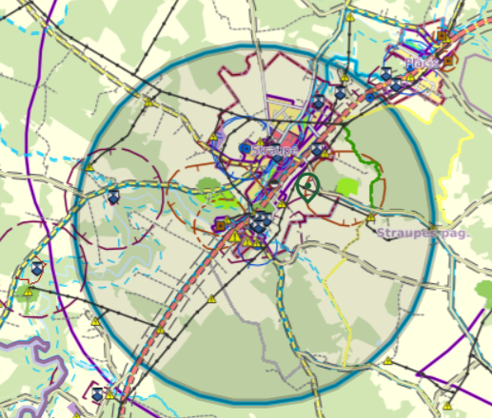
Teritoriju plānojumu normu piemērošanas problēmas – ainaviskie elementi (3)
Augstvērtīgs skatu punkts
939. Plānojot zemju apmežošanu, mežu izciršanu vai atmežošanu, ja plānotās darbības vieta ir redzama no ainaviski vērtīgiem skatu punktiem, nepieciešams veikt ietekmes uz ainavu novērtējumu.

Slide 9
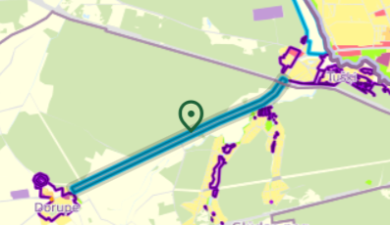
Teritoriju plānojumu normu piemērošanas problēmas – ainaviskie elementi (4)
Ainaviski vērtīgs ceļa posms (TIN51)
736. Posmos, kurus raksturo lielas lauksaimniecības platības – ... reģiona lauksaimniecības zemju ainava, nav pieļaujama teritorijas aizaugšana ar krūmiem un apmežošana atbilstoši Aizsargjoslu likumam noteiktās robežās. Ceļa saskatāmības zonās aizliegta plantāciju mežu stādīšana. ???

Slide 10
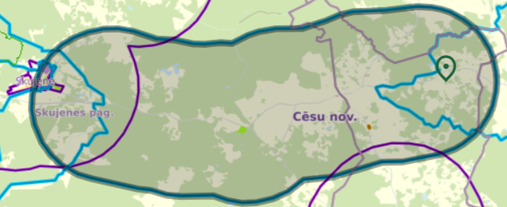
Teritoriju plānojumu normu piemērošanas problēmas – ainaviskie elementi (5)
Ainaviski vērtīgs ceļa posms (TIN51)
936. Saglabājami tālie un plašie skati no ceļa ...
Ja ierobežojumi noteiktā zonā – varbūt šādi?
Skaidri noteikta ierobežojumu zona!

Slide 11
Teritoriju plānojumu normu piemērošanas problēmas – ainaviskie elementi (6)
3) Prasība pēc ikreizēja saimnieciskās darbības saskaņojuma ar pašvaldību
Piemēram:
«Mežizstrādi veic tā, lai ... , regulējot tās apjomu un saskaņojot ar pašvaldību»
«Plānoto saimniecisko darbību saskaņo ar pašvaldību»
Izrietoši jautājumi:
- Vai ir adekvāti saskaņot jebkuru ciršanu?
- Vai pašvaldība ar saskaņojumu drīkst noteikt papildus ierobežojumus?
VMD viedoklis – neattiecināt uz koku ciršanu

Slide 12
Teritoriju plānojumu normu piemērošanas problēmas – vietējas nozīmes ĪADT
Vietējas nozīmes ĪADT
Likums «Par īpaši aizsargājamām dabas teritorijām»:
Dabas liegumus, dabas parkus un dabas pieminekļus, kuri ir nozīmīgi dabas vai kultūrvēsturiskā mantojuma saglabāšanai attiecīgajā teritorijā, var izveidot arī pašvaldības.
Bieži teritorijas plānojumā ir nosauktas, bet nav regulēta aizsardzība un apsaimniekošana (plānojumā vai citos saistošajos noteikumos?)
= Ja prasa ciršanu, nav pamata atteikt.

Slide 13
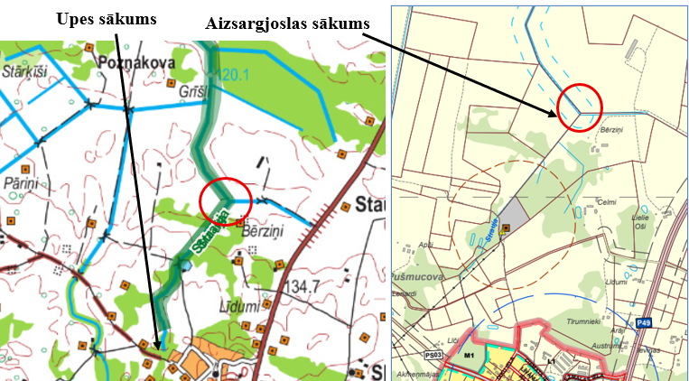
Teritoriju plānojumu normu piemērošanas problēmas – virszemes ūdensobjekti un to aizsargjoslas
Vispārēja problēma – datu atšķirības dažādos datu avotos, trūkst viena datu avota, uz ko balstīties
= sarežģīta aizsargjoslu noteikšana praksē

Slide 14
Teritoriju plānojumu normu piemērošanas problēmas – neprecīza normu kopēšana
Izvērtēt nepieciešamību kopēt augstāko normatīvo aktu prasības – sarežģīta piemērošana atšķirīgo redakciju (nianšu) dēļ
Piemēram:
Saimnieciskā darbība, kas ietekmē kultūrvēsturiskās ainavas un kultūras pieminekļa vērtību kultūras pieminekļos un to aizsardzības zonās, jāsaskaņo ar atbildīgo iestādi un pašvaldību.
Mežsaimniecisko darbību skaņo vienā no šīm institūcijām atkarībā no kultūras pieminekļa nozīmes (valsts, reģiona, vietējas)
Ja lauksaimniecības zemē ir reģistrēti bioloģiski vērtīgi zālāji (BVZ), ir nepieciešams saņemt Dabas aizsardzības pārvaldes saskaņojumu zālāja platības pārveidošanai jeb zemes lietošanas kategorijas maiņai (aparšanai, apmežošanai, apbūvei u.c.).
Pēc MKN «Meža atjaunošanas, meža ieaudzēšanas un plantāciju meža noteikumi» sējot vai stādot nedrīkst ieaudzēt ĪA biotopos un sugu dzīvotnēs

Slide 15

Teritoriju plānojumu normu piemērošanas problēmas – saskaņojumi
Lūgums uz iesniegumiem par darbību saskaņošanu sniegt skaidras, saprotamas atbildes,
tai skaitā, nepieciešamības gadījumā pievienojot plānu/grafisku attēlojumu – ko, kur drīkst/nedrīkst,
nevis tikai teritorijas plānojuma punktu uzskaitījumu
Notes:
Lūgums PAŠVALDĪBĀM!

Slide 16
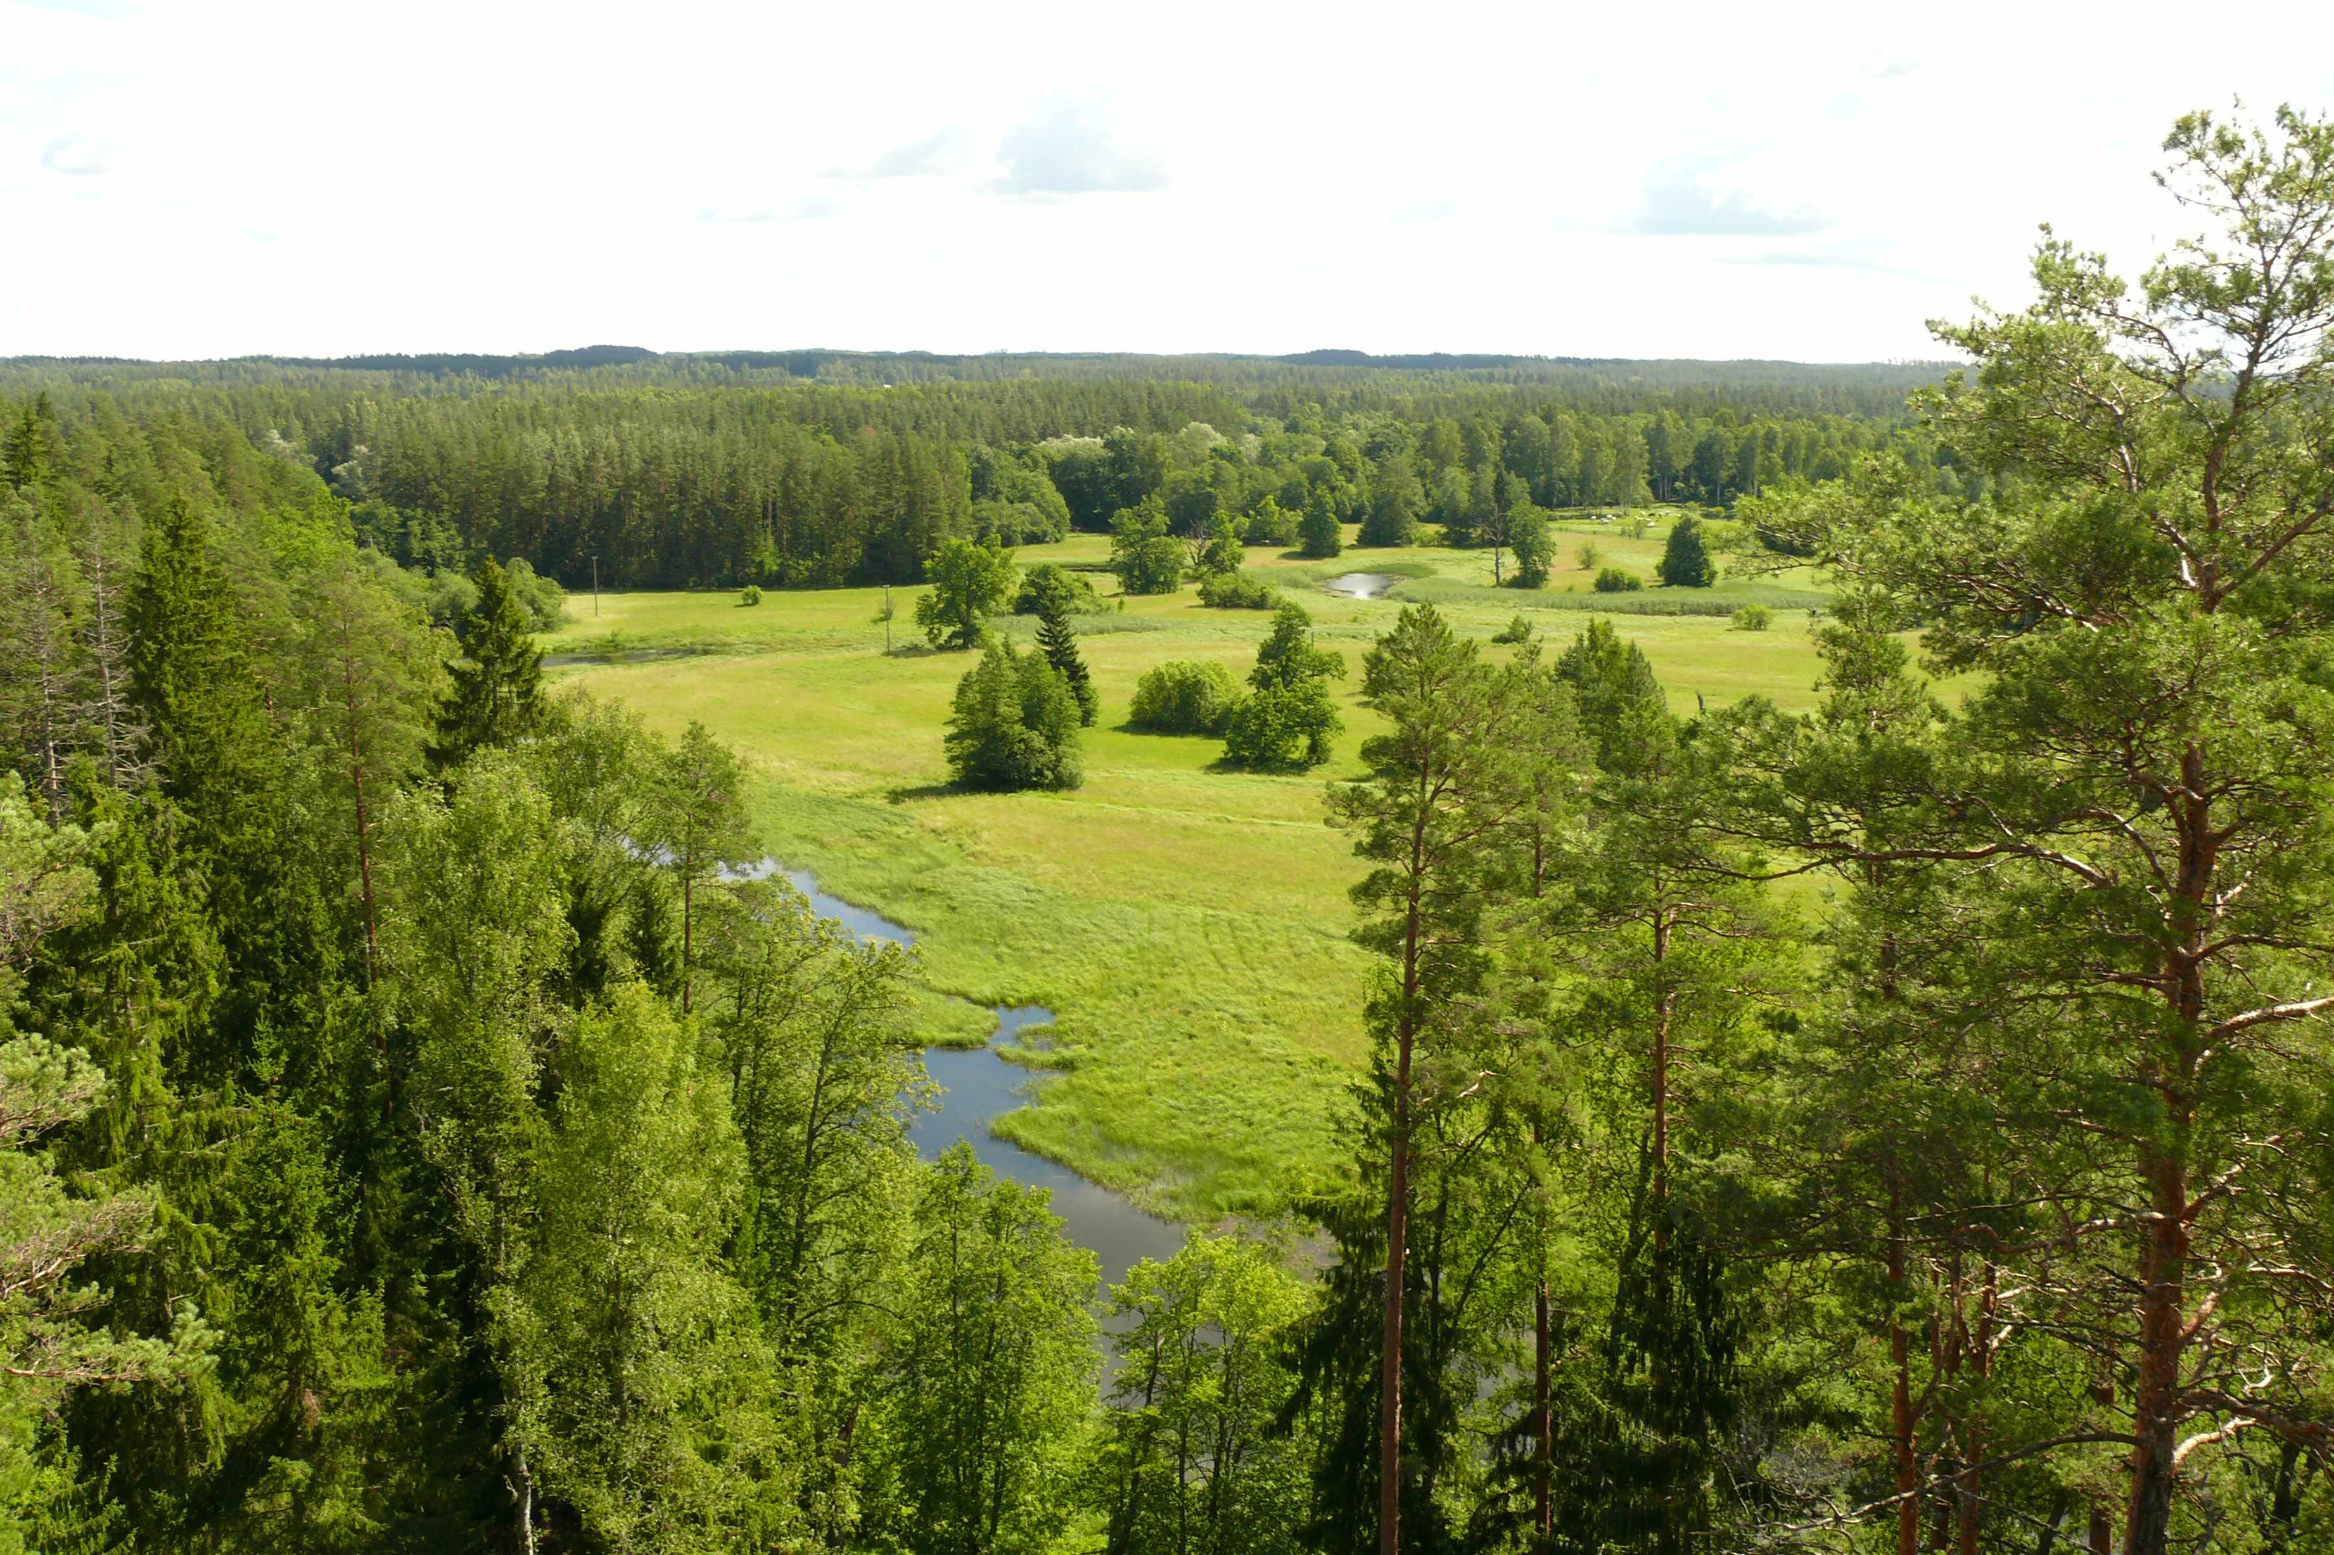
Paldies par uzmanību!

